Slide 1

성분표 분석 프로그램
5조
과 학번 이름
과 학번 이름
과 학번 이름

Slide 2
프로그램 구현 주제
일반인들은 제품을 사용할 때, 성분표를 봐도
성분표에 있는 성분들을 이해할 수 없다.
각각 찾아본다고 하더라도, 성분을 하나하나
찾기는 어렵다.
그 성분표들을 사진을 찍는다는 단순한 행위로
어떤 성분들이 있는지 알 수 있게 한다.

Slide 3
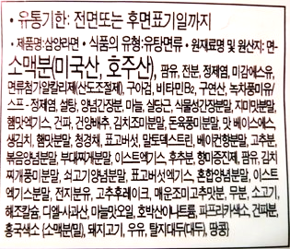
이 성분들을 아십니까?

Slide 4
프로그램 구현 방법
성분표를 촬영한다.
촬영한 사진을 OpenCV를 이용해 이미지를 글자로 해석한다.
해석한 글자 – 즉, 성분을 MySQL의 DB상에서 검색한다.
검색된 결과를 출력한다.
Node.js로 만든 웹페이지에 올려서 모두가 성분을 볼 수 있게 한다.(선택 사항)
웹페이지에 사람들이 성분 분석 결과를 많이 올릴 수록 웹페이지 자체도 모두가 볼 수 있는 거대한 DB가 될 것이다.

Slide 5
프로그램 구현 예상도
사진 촬영
이미지 분석
DB 내용 확인
사용자
OpenCV
관리자
MySQL
Node.js
지속적인 DB 추가
업로드
DB

Slide 6
담당 파트
OpenCV –
MySQL –
Node.js –

Slide 7
일정 편성

Slide 8
질의응답

Slide 9
감사합니다.

